Slide 1
Op verkenning in het online catechese aanbod voor kinderen en volwassenen
Geestig, 7 oktober 2023
Virginie Carlassara

Slide 2
Digitale & sociale media in catechese?
Grote inhaalbeweging, grote investeringen
Grote rijkdom aan materiaal (audio, video, quiz, meditatie, kunst, cursus, reflecties, getuigenis, gebed, muziek, …)
Zeer verscheiden media: filmpjes, podcasts, geschreven of ingesproken tekst, diavoorstellingen
Zeer divers qua pedagogiek
Onmiddellijk bruikbaar of aanpasbaar aan eigen behoeften
Bruikbaar op elk moment, vaak gratis (soms aanmaak account)
Op verkenning!

Slide 3
DEEL 1. AANBOD VOOR KINDEREN EN JONGEREN
In gezinsverband, klas, parochie

Slide 4
Bibleproject.com
! Taalkeuze NL via wereldbolletje rechts bovenaan
Doel: Mensen helpen de Bijbel te ervaren als één samenhangend verhaal dat leidt naar Jezus
Video’s rond thema’s of karakters
Per bijbelboek: video en poster, bijv. Marcus

Slide 5
Geloventhuis.nl
DOEL: De bedoeling van 'Geloven thuis' is ouders op een praktische manier te helpen aan ideeën en materialen om thuis hun gelovige inspiratie door te geven.
8 keer per jaar nieuw thema vol inspiratie:
Kijken (oa kijktafels!) en spelen – vertellen – verdiepen
Bidden en vieren - knutselen en doen
Link naar website kinderwoorddienst.nl
Elke zondag uitgewerkte kinderwoorddienst

Slide 6
Verhalen van de zandtovenaar
Youtube.com
Bijv. het verhaal van Mozes: het rieten mandje

Slide 7
catechesebrugge.be
Grondig herwerkt! Overzichtelijke mozaïeken
o.a:
Contactpersonen bisdom Brugge
Materiaal
Activiteiten
Uitleendienst!
Digitaal aanbod – op weg naar het vormsel / de eerste communie
Bijv. BIDDEN: Telkens vier filmpjes: thema, getuigenis, uitdaging, lied

Slide 8
Graagsamen.be
Intergenerationele project van IDGP – bundelt initiatieven en materiaal voor jong en oud samen, meestal op Bijbelverhalen gebaseerd.
Gezinnen en geloofsgemeenschappen vinden hier impulsen, ideeën en kant-en-klaar materiaal om te groeien naar meer ‘samen’ over generatiegrenzen heen. Alle zintuigen worden aangesproken!
Gezin.graagsamen.be
Parochie.graagsamen.be
Spel.graagsamen.be
Geheim.graagsamen.be
Mosterdzaadjes

Slide 9
Thomas – godsdienstonderwijs.be KU Leuven
Algemeen: https://www.kuleuven.be/thomas/page/algemeen/#algemeen
Pastoraal luik: https://www.kuleuven.be/thomas/page/pastoraal/
www.bijbeldidactiek.be
Bijbelfiches
Databank met foto’s, gedichten, jukebox, videogames
E.a. rubrieken geschikt voor alle doelgroepen

Slide 10
Bijbelin1000seconden.be
Laagdrempelige toegang tot zondagslezingen
Voor leerkrachten en catechisten maar ook voor grootouders en kleinkinderen
Elk bijbelboek &perikoop:
De tekst (in gewone taal/bij de tijd)
Bij de tekst (OT/context)
Suggesties:
Voor kleine/grote kinderen
Voor jongeren
Bijbel en kunst
Overwegingen
Seizoenkaarten

Slide 11
Verderkijken.org
Korte videoverhalen met bijzonder potentieel
Startdestilte.be
Jonge mensen inwijden in uiteenlopende meditatie- en gebedstechnieken, op een speelse en ervaringsgerichte wijze

Slide 12
DEEL 2. AANBOD VOOR VOLWASSENEN

Slide 13
Kerknet-academie
Online cursussen: korte lessen met gratis toegang na inschrijving
Over inhoud, over vaardigheden, over figuren (bv. godzoekers, spirituele meesters, heilige vrouwen, boodschappen van de paus)
Audiomeditaties
Leerzame quiz-en
Leren bidden met de Bijbel
Geloof in beeld, bv. over kunstgeschiedenis of NT in schilderijen
Maria in persoonlijk leven (verwerkingstips, boeken, fotoreeks)
-> Enorm aanbod aan geloofsverdieping!

Slide 14
Kerknet-redactie
Door professionals die aan de slag zijn als redacteur, designer, beeldredacteur, videoproducer of informatiearchitect, ook vaste bloggers en occasionele auteurs.
Audiodocumentaires: (via artikels en trefwoord intikken)
Abdij West-Vleteren: God is begin en einde
Zusters van de jacht - Op weg met Siggersigge, Sputnik en Oxo
5 TV-tips voor de komende dagen, …

Slide 15
dominicains.fr : Prier dans la ville
Franstalig aanbod met gratis toegang via smartphone of internet
Prier dans la ville
dagelijks (gezongen lauden beluisteren)
wekelijks (podcast over Bijbellezing)
maandelijks gebed (leren bidden)
Carème dans la ville
Dagelijkse mail met Bijbelcitaat, meditatie v/e zuster of broeder, toelichting bij lezing v/d dag, mee volgen van vespers, delen van getuigenis

Slide 16
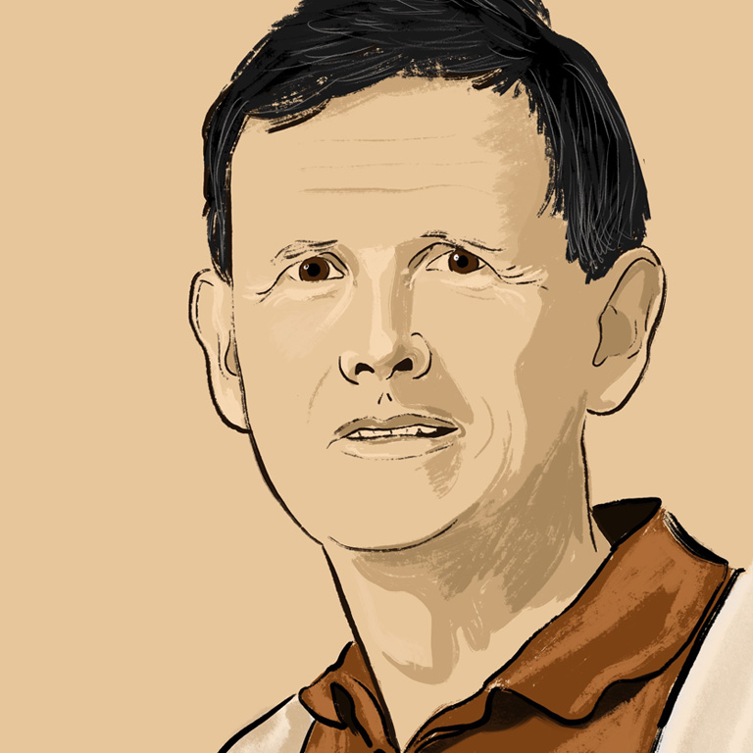
Biddenonderweg.org
“Ontdek Gods aanwezigheid in jouw leven”
Er staat iedere dag een nieuwe gebedspodcast klaar in de Bidden Onderweg-app. Coördinator Nikolaas Sintobin, Jezuïet en internetpastor
Muziek
Podcasts
Dagelijkse lezing, gebed van de dag
Retraites over thema’s, bv. Bidden met psalmen, met rozenkrans, maar ook: onthaasten, waar 2 samenzijn (over hoe liefdesrelatie in gebed verdiepen) …
Bijbel lezen in 1 jaar

Slide 17
Dagelijks gebed online
GewijdeRuimte.org
Bijbelcitaat.be
Biddenonderweg.org
dominicains.fr

Slide 18
Zondagslezingen
Bijbeldienst bisdom Brugge
Zusters Bernardinnen
Zondag 8 oktober 2023: 27e zondag door het jaar A

Slide 19
Online catechese aanbod
Bedankt voor uw aandacht
&
Veel plezier met je ontdekkingen

